Slide 1
第三章 比特币 ——比特币协议&分叉
授课教师：侯璐
信息与通信工程学院

Slide 2
本章内容
3.7 工作量证明（PoW）
3.8 分叉
PoW
难度调整
铸币交易
交易费

Slide 3

解决方案一——投票机制
方法
所有全量节点把该区块作为最新区块存储在本地。
所有全量节点对区块进行验证，包括交易合法性
怎么验证？
有全量节点投票，票数超过节点数1/2，接收区块
某个全量节点打包一个区块，发给其他所有全量节点
A
C
投票
B
D

Slide 4
解决方案一——投票机制
问题——谁有权投票？
Sybil Attack：女巫攻击
A为了让自己的区块被接受，创建大量的账户参与投票
为什么能随意创建账户？
A1
A2
A3
A4
A5
…
A
C
投票
B
D

Slide 5
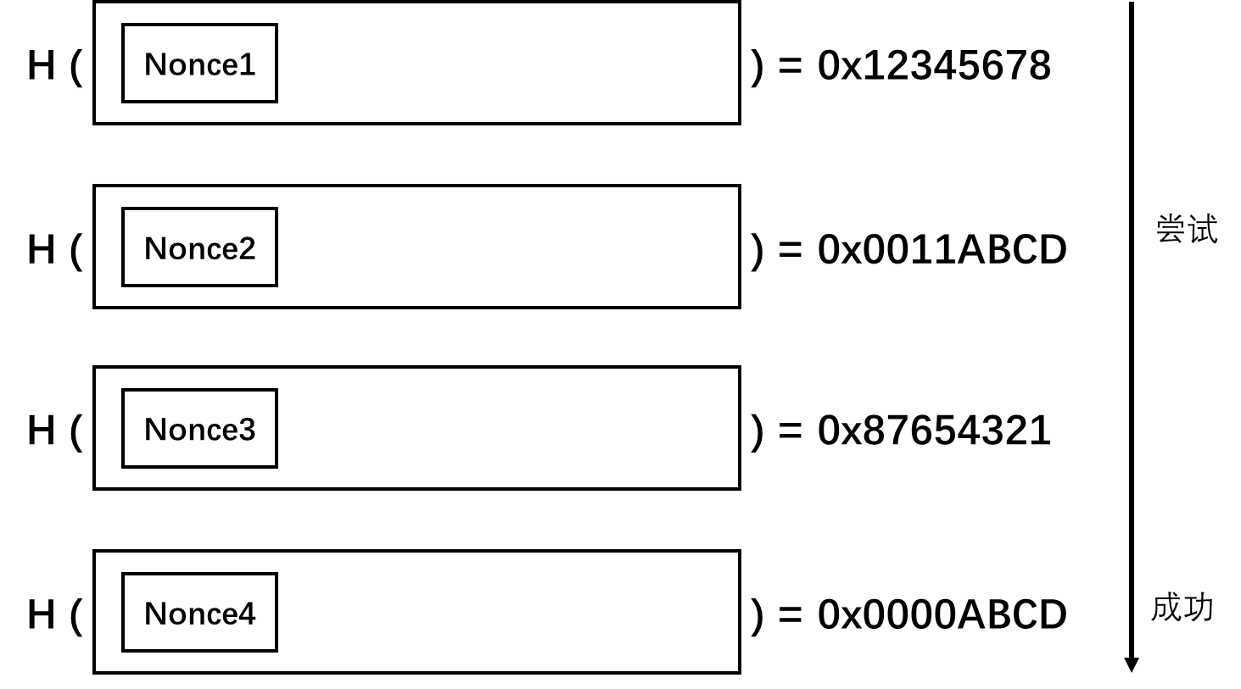
Proof of Work
背景
区块得到其他参与者的承认的过程便称为共识（Consensus）。
定义
对Nonce值进行动态调整，使得区块头哈希值小于某个数n。
n被称作难度（Difficulty）。
哈希运算性质
只能通过暴力搜索方法，调整Nonce进行尝试
算力的单位：hashrate/s（每秒进行多少次哈希运算）
哈希运算什么性质？

Slide 6
Proof of Work
工作量证明：
找到随机数Nonce，满足下式：
H( version || PrevBlockHash || MerkleTreeRoot || Ts || Difficulty || Nonce) < Difficulty
比特币采用算力进行投票
只能不断尝试不同的Nonce的哈希结果
整体来看，哈希结果是完全随机的
算力越大，hashrate/s越高，尝试的速度越快，找到的概率越高
Hash
本区块哈希值
区块头字段
Version
比特币软件版本号
Previous Block Hash
前一区块的哈希值
Merkle Tree Root
默克尔树根
Timestamp
时间戳
Difficulty
挖矿难度
能不能防止Sybil Attack？
Nonce
随机数

Slide 7
Proof of Work
Block #889,338
000000000000000000022f4b20a818d89f59a8bf51bbd1ac6858cfac349d78a7
为什么前面一排0？
Difficulty
00000000000000000002796c0000000000000000000000000000000000000000
概率分析：
假设难度为n，则找到结果h的概率是多少？（即，找到h < n）
n
目标空间M总共多大？
M
一次哈希运算，找到结果的概率是不是n/M

Slide 8
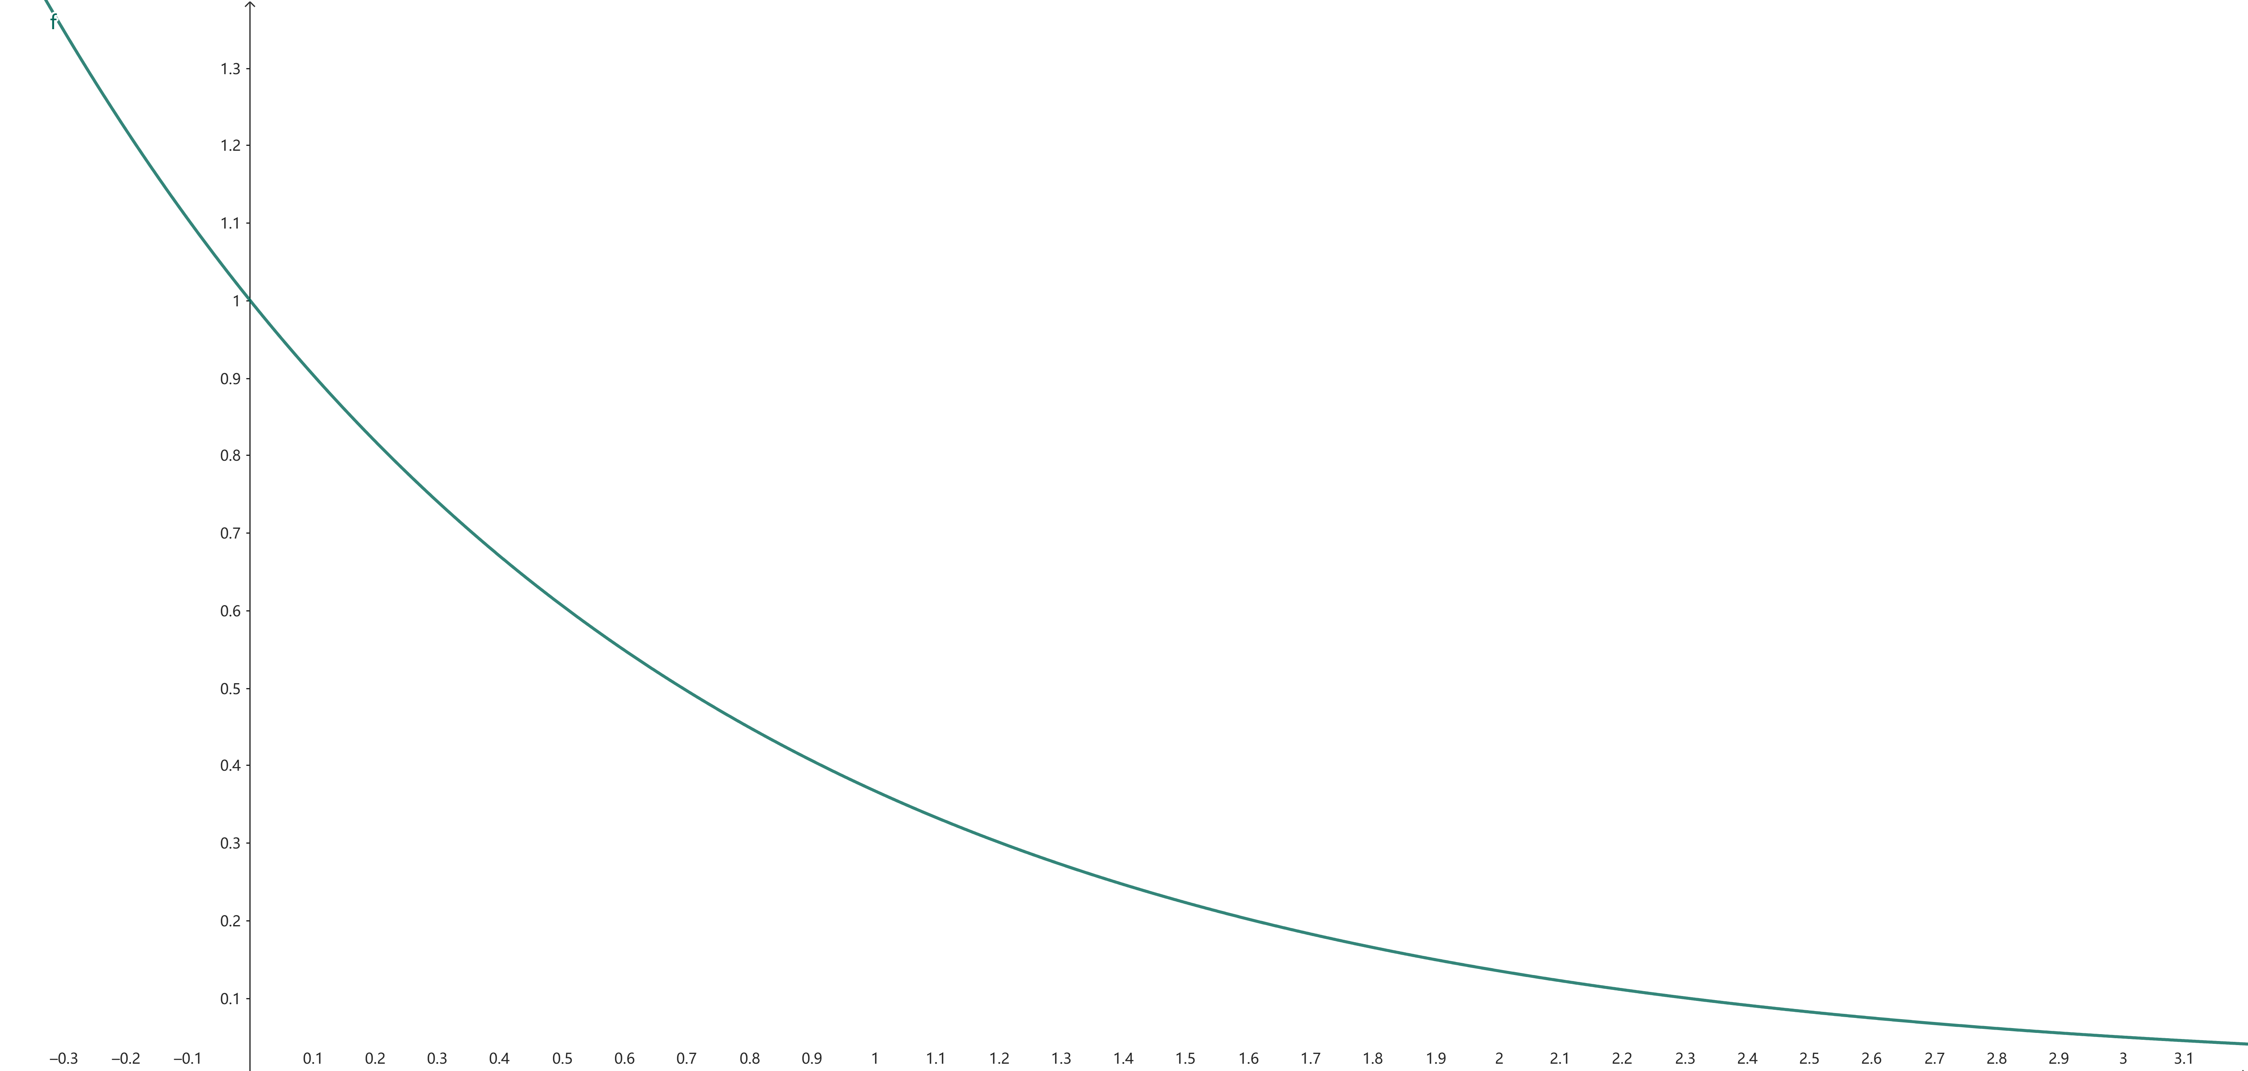
Proof of Work
伯努利试验：
随机掷一枚硬币，正面朝上的概率为1/2；
连续掷10次，正面朝上的次数为多少？
n重伯努利实验—二项分布
连续10次反面朝上后，下一次正面朝上的概率为多少？
独立性
PoW——概率极低、试验次数极高
找到随机数的次数服从泊松分布
两次找到随机数的时间间隔服从负指数分布
泊松分布和负指数分布均具有无记忆性

Slide 9
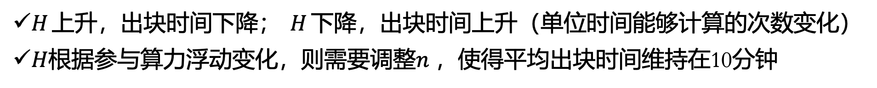

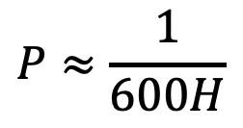
难度调整
全网平均出块时间：
全网算力为H hashrate/s，比特币协议规定：平均出块时间为10分钟，成功概率为
$$P≈\frac{1}{600H}$$
$H$上升，出块时间下降； $H$下降，出块时间上升（单位时间能够计算的次数变化）
$H$根据参与算力浮动变化，则需要调整$n$，使得平均出块时间维持在10分钟
某一全节点的算力为$h$，则其在$t$时间内成功的概率是
$$P=1−e^{−\frac{h}{H}∙\frac{t}{600}}$$
PoW用算力来投票，每个节点的权重占比为$\frac{h}{H}$
形象地将PoW过程称为——挖矿（Mining）
全量节点称为——矿工（Miner）

Slide 10
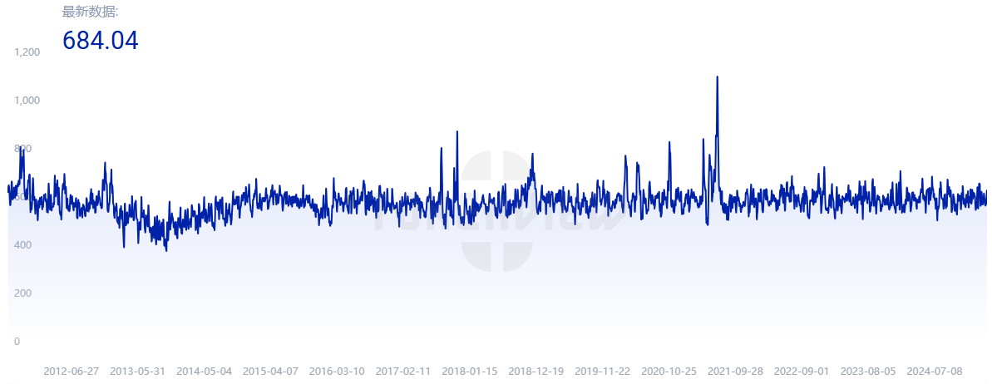

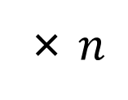
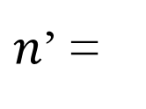
难度调整
难度调整：
每2016个区块调整一次；
当前2016个区块的难度记为$n$，后面2016个区块的难度记为$n$’，则：
前2016个区块所用总时间（分钟）
$n$’ =
× $n$
2016个 * 10分钟/个

Slide 11
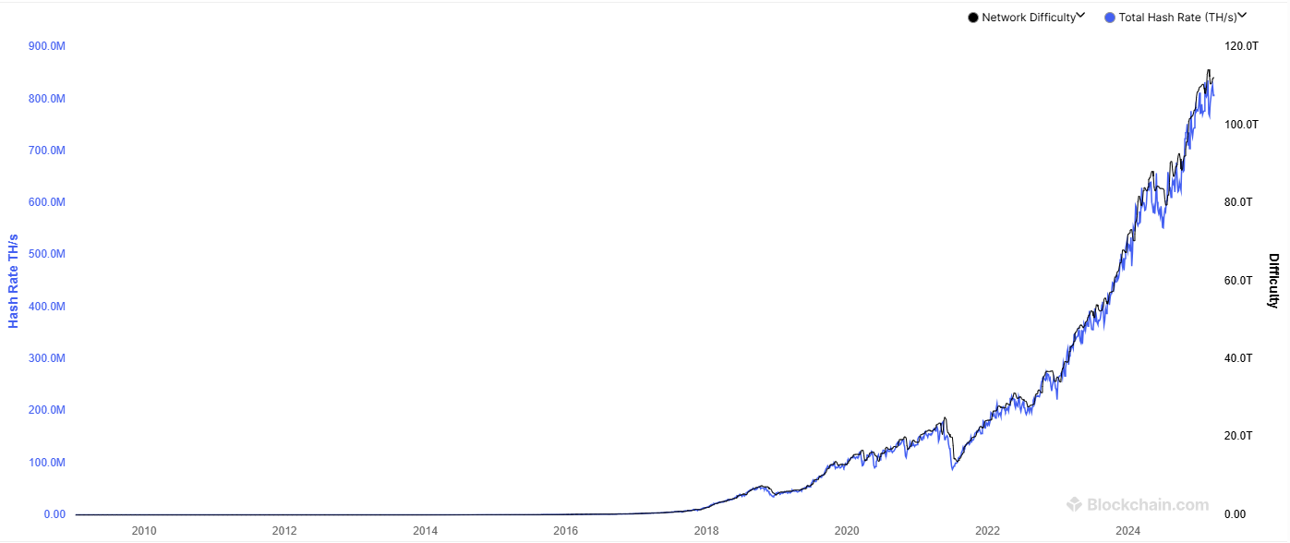
Proof of Work

Slide 12

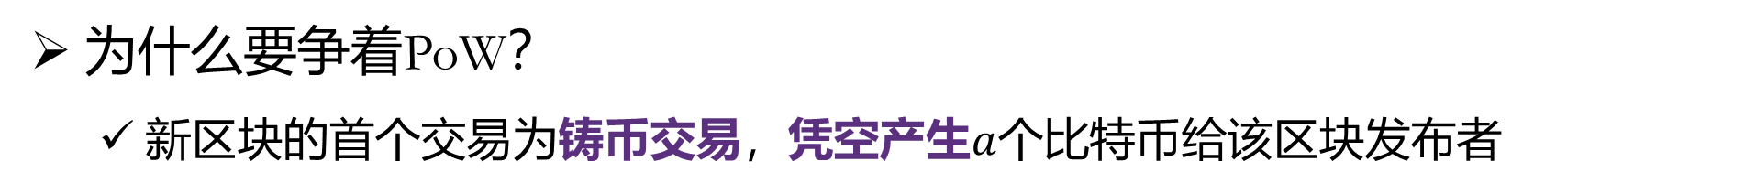

铸币交易
为什么要争着PoW？
新区块的首个交易为铸币交易，凭空产生$a$个比特币给该区块发布者
A
中本聪在创世纪块的Coinbase交易中写下了一句话：
Inputs
Message
The Times 03/Jan/2009 Chancellor on brink of second bailout for banks
Coinbase Tx
Message
比特币发行机制
$a$BTC
A
100 Bytes
#1
Genesis Block
Coinbase message也可作为PoW额外探索空间
Outputs
e.g.：#890353
P2PKH

Slide 13
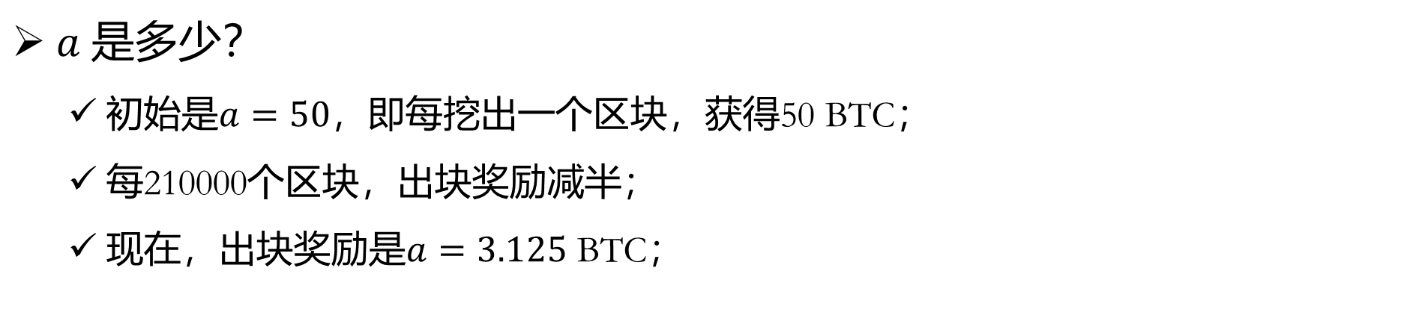
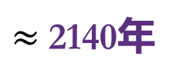
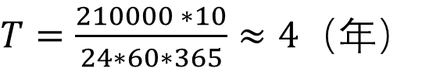
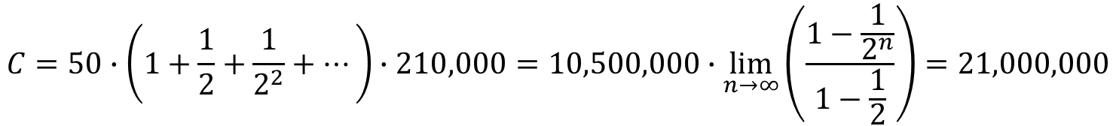
铸币交易
$a 是$多少？
初始是$a=50$，即每挖出一个区块，获得50 BTC；
每210000个区块，出块奖励减半；
现在，出块奖励是$a=3.125$ BTC；
$$C=50∙\left(1+\frac{1}{2}+\frac{1}{2^{2}}+⋯\right)∙210,000=10,500,000∙\lim_{n→∞}\left(\frac{1−\frac{1}{2^{n}}}{1−\frac{1}{2}}\right)=21,000,000$$
比特币总的发行量：
恒定货币量
出块奖励平均调整时间：
比特币全部发行完的时间点：
$T=\frac{210000 ∗10}{24∗60∗365}≈4$（年）
$≈$2140年
后续会怎样？

Slide 14
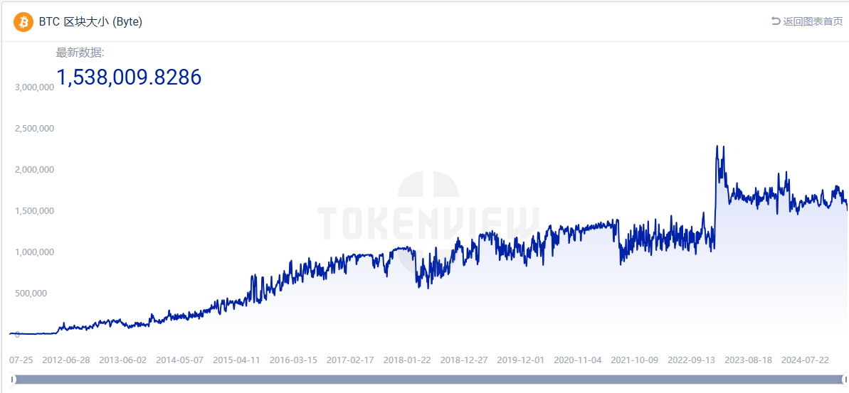
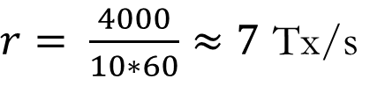
区块交易量
比特币协议规定了区块大小：1 MB
通过SegWit可以扩充大小至2 MB左右
平均每个交易大小为250 Bytes，则一个区块包含的最大交易数量约为4000
交易速率：
$r= \frac{4000}{10∗60}≈7$ Tx/s

Slide 15
交易费
问题：全节点能否故意不打包某个交易?
为了交易能够及时被全节点打包，需要支付一定的交易费
支付方式：
交易输出和输入之间的差值作为交易发起人给全节点的交易费
接收方式：
铸币交易中除了系统发行的货币，所有交易费也一并支付给全节点
交易：Sum(Outputs) – Sum(Inputs) = Coinbase + 2 * Tx Fees
公式正确吗？

Slide 16
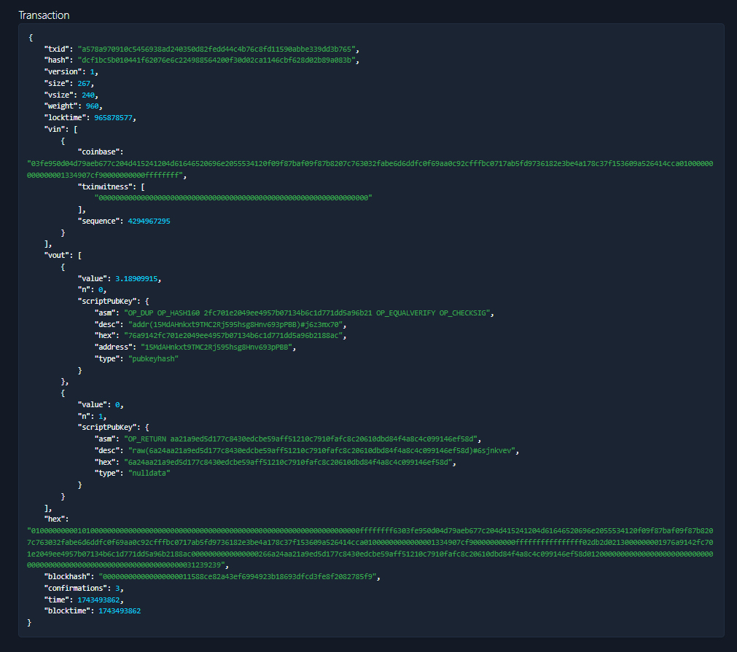
铸币交易Example
https://bitcoinexplorer.org/tx/a578a970910c5456938ad240350d82fedd44c4b76c8fd11590abbe339dd3b765

Slide 17
本章内容
3.7 工作量证明（PoW）
3.8 分叉
分叉
最长合法链原则
软分叉及硬分叉
分叉攻击

Slide 18
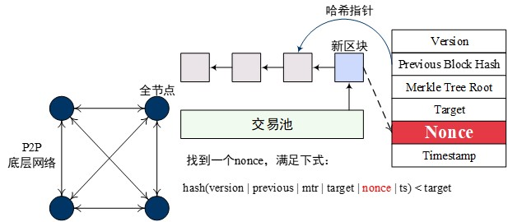
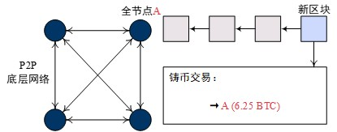
分叉
谜题求解
挖矿→找到一个随机数，使区块头的哈希值 < 目标值
为什么大家要争着去挖矿？
暴力搜索（hash rate)
区块合法性验证哪些内容？
发布区块
区块不合法怎么办？
最先找到区块的节点，将新区快广播给所有其他节点
其他节点验证区块的合法性，合法则接收区块
区块合法，下一步怎么办？

Slide 19
分叉
算力最强的节点，必然能最先找到下一个区块吗？
网络存在延迟，前后两个区块可能任意顺序到达其他节点？
其他全节点
全节点A
交易
组装
挖矿
广播
分叉
Previous Block Hash
交易
全节点B
以谁为准？

Slide 20
最长合法链原则
最先接收：节点总是从最先接收的合法区块向后扩展
汇集了70%算力
70%
70%
Previous Block Hash
汇集了30%算力
Previous Block Hash
30%
30%
最长合法链：节点总是沿着最长的合法的区块链向后扩展
70%
70%可能性先找到新的区块，广播出去，成为最长合法链
Previous Block Hash
30%
还未找到最新区块，但已收到另一分支的最新区块，切换至另一分支
所有节点均沿着最长合法链进行扩展，避免成为孤链错失铸币交易。
能不能不切换？

Slide 21
一些名称
最长合法链
这里“最长”核心是什么最长？
累积了最大的算力
孤块（Orphan block）
孤链
创世纪块（Genesis block）
高度（Height）：区块编号
孙块（Grandchild block）
父块（Parent block）
二代孙块（2nd generation grandchild block）
确认
2次确认
4次确认
6次确认
子块（Child block）
谁的Uncle？
1次确认（Confirmation）
3次确认
5次确认
叔父块（Uncle block）

Slide 22

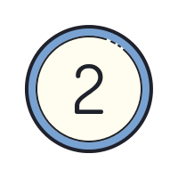
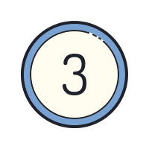
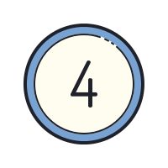
确认Confirmation
挖矿是概率事件，因此最长合法链可能发生改变
A→E
A→E
51%
最长合法链
49%
A→E
A→E
交易回滚
最长合法链
短期内，转账交易可能因为分叉问题导致交易回滚！
交易需等待一定数量的确认区块后才能保证不会回滚

Slide 23
确认Confirmation
新区块是第1次确认
未上链的交易称为未确认的交易（Unconfirmed Transactions）
2次确认
4次确认
6次确认
1次确认（Confirmation）
3次确认
5次确认
通常经过6个确认后，可以保证交易不会回滚
交易效率：1 小时/交易

Slide 24
硬分叉与软分叉
硬分叉：不向前兼容的分叉，最终变为两条链，造成系统分裂
软分叉：向前兼容的分叉，最终会变为一条链。
硬分叉：永久性分裂
软分叉：临时分叉、兼容性分叉
汇集一部分算力
汇集绝大多数算力
汇集一部分算力
孤链
为什么会发生硬分叉？

Slide 25
硬分叉
硬分叉：不前向兼容的系统软件升级
去中心化系统：不能左右节点自己的意愿
例如：P2MS中存在的多弹出元素的bug，中本聪希望通过软件升级解决bug
网络中并不是全部节点都愿意升级软件，也不能强制其进行软件升级
假设：系统中大多数算力的节点愿意配合软件升级，少量算力节点不愿意配合软件升级
发布一个软件升级，将区块大小限制为32 M

Slide 26
硬分叉
假设：系统中大多数算力的节点愿意配合软件升级，少量算力节点不愿意配合软件升级
软件升级：区块大小限制为32 M
升级节点先挖到新区块（32MB）
已升级节点
沿着新链继续PoW
区块校验未通过
沿着旧链继续PoW
区块校验通过
未升级节点
未升级节点
已升级节点
新链汇集了大多数算力（假设），最终会成为最长合法链
通过或不通过的表现是什么？
新链不是旧链的合法链，旧链和新链并行，造成永久分裂

Slide 27
硬分叉
假设：系统中大多数算力的节点愿意配合软件升级，少量算力节点不愿意配合软件升级
软件升级：区块大小限制为32 M
未升级节点先挖到老区块（1 MB）
已升级节点
沿着新链继续PoW
区块校验通过
区块校验通过
沿着旧链继续PoW
未升级节点
未升级节点
已升级节点
沿着该链继续PoW
总会有某一时刻，首先挖到大区块
为什么这是必然的？

Slide 28
软分叉
软分叉：前向兼容的系统软件升级、临时性的分叉
假设：系统中大多数算力的节点愿意配合软件升级，少量算力节点不愿意配合软件升级
发布一个软件升级，将区块大小限制为0.5 M

Slide 29
软分叉
已升级节点先挖到新区块（0.5 MB）
软件升级：区块大小限制为0.5 M
沿着该链继续PoW
区块校验通过
区块校验通过
未升级节点
已升级节点
总会有某一时刻，旧节点挖到大区块
孤链
区块校验通过
区块校验未通过
最长合法链
未升级节点
已升级节点
已升级节点占大多数算力，更容易扩展为最长合法链

Slide 30
软分叉
每当旧节点挖到一个大区块，都会产生一个临时性分叉， 由于算力差异，新节点所在链总会成为最长合法链，导致旧节点所在链成为孤链，所挖到区块作废，倒逼旧节点升级软件。
软件升级：区块大小限制为0.5 M
孤链
孤链
孤链
区块校验通过
区块校验未通过
未升级节点
已升级节点
最长合法链
未升级节点先挖到旧区块（1 MB）
对谁来说是最长合法链？

Slide 31
本章总结
掌握交易脚本
掌握比特币工作量证明机制
掌握比特币分叉问题和类型

